Slide 1
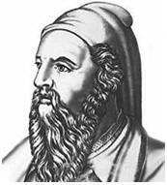
Теорема Пифагора
Родился около 580 г. до н. э. на острове Самос
Убит в Метапоне в результате заговора

Slide 2

Цели
Выяснить:
Кто же такой Пифагор.
В чем заключается теорема Пифагора.
Доказать теорему.
Найти ей практическое применение.

Slide 3
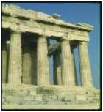
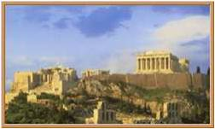
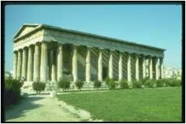
историческая справка
«Геометрия обладает двумя великими сокровищами.Первое – это теорема Пифагора…»
О Пифагоре сохранились десятки легенд и мифов, с его именем связано многое в математике, и в первую очередь, конечно, теорема носящая его имя, которая занимает важнейшее место в школьном курсе геометрии.

Slide 4
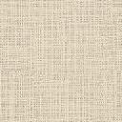
Краткая биография
Ряд источников указывает, что Пифагор стал чемпионом одной из первых Олимпиад по кулачному бою. В юном возрасте Пифагор отправился в Египет, чтобы набраться мудрости и тайных знаний у египетских жрецов. Ямвлих пишет, что Пифагор в 18-летнем возрасте покинул родной остров и, объехав мудрецов в разных краях света, добрался до Египта, где пробыл 22 года (приобщается к математике и создает из нее центр своей философской системы), пока его не увёл в Вавилон в числе пленников персидский царь Камбиз, завоевавший Египет в 525 до н. э. В Вавилоне Пифагор пробыл ещё 12 лет, общаясь с магами, пока наконец не смог вернуться на Самос в 56-летнем возрасте, где соотечественники признали его мудрым человеком. В Кротоне (Южная Италия) Пифагор основывает школу – пифагорейский союз. Только тех, кто прошел многие ступени знаний, Пифагор называет своими ближайшими учениками и допускает во двор своего дома, где беседует с ними. Отсюда пошло понятие «эзотерический», то есть находящийся внутри. В возрасте примерно 60 лет Пифагор женится на Феано, одной из своих учениц. У них рождается 3 детей (два сына и дочь), и все они становятся последователями своего отца. Пифагор принимает большое участие в политической жизни Кротона. По его инициативе создается аристократический правящий орган – «Совет трехсот». Пифагор сам возглавляет его в течение примерно 25 лет. Постепенно «Совет трехсот» распространяет свое влияние и на соседние города

Slide 5
История теоремы
Исторический обзор начнем с древнего Китая. Здесь особое внимание привлекает математическая книга Чу-пей. В этом сочинении так говорится о пифагоровом треугольнике со сторонами 3, 4 и 5: "Если прямой угол разложить на составные части, то линия, соединяющая концы его сторон, будет 5, когда основание есть 3, а высота 4.Кантор (крупнейший немецкий историк математики) считает, что равенство 3² + 4² = 5² было известно уже египтянам еще около 2300 г. до н. э., во времена царя Аменемхета I (согласно папирусу 6619 Берлинского музея).Несколько больше известно о теореме Пифагора у вавилонян. В одном тексте, относимом ко времени Хаммураби, т. е. к 2000 г. до н. э., приводится приближенное вычисление гипотенузы прямоугольного треугольника. Отсюда можно сделать вывод, что в Двуречье умели производить вычисления с прямоугольными треугольниками, по крайней мере в некоторых случаях. Основываясь, с одной стороны, на сегодняшнем уровне знаний о египетской и вавилонской математике, а с другой-на критическом изучении греческих источников, Ван-дер-Варден (голландский математик) сделал следующий вывод: "Заслугой первых греческих математиков, таких как Фалес, Пифагор и пифагорейцы, является не открытие математики, но ее систематизация и обоснование. В их руках вычислительные рецепты, основанные на смутных представлениях, превратились в точную науку." Геометрия у индусов, как и у египтян и вавилонян, была тесно связана с культом. Весьма вероятно, что теорема о квадрате гипотенузы была известна в Индии уже около 18 века до н. э. В первом русском переводе евклидовых "Начал", сделанном Ф. И. Петрушевским, теорема Пифагора изложена так: "В прямоугольных треугольниках квадрат из стороны, противолежащей прямому углу, равен сумме квадратов из сторон, содержащих прямой угол"……

Slide 6
Теорему называли «мостом ослов», так как слабые ученики, заучивающие теоремы наизусть, без понимания, и прозванные поэтому «ослами», были не в состоянии преодолеть теорему Пифагора, служившую для них вроде непреодолимого моста.
"Dons asinorum"
Или «бегство убогих», так как некоторые «убогие» ученики, не имевшие серьезной математической подготовки, бежали от геометрии.
"elefuga"

Slide 7
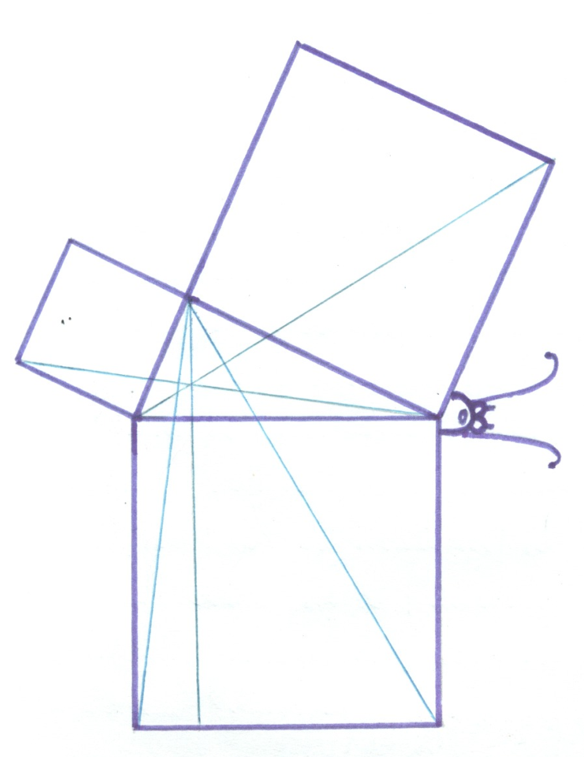
В некоторых списках «Начал» Евклида теорема Пифагора называлась теоремой Нимфы, «теорема – бабочка», по-видимому из-за сходства чертежа с бабочкой, поскольку словом «нимфа» греки называли бабочек. Нимфами греки называли еще и невест, а также некоторых богинь.
При переводе с греческого арабский переводчик, вероятно, не обратил внимания на чертеж и перевел слово «нимфа» не как «бабочка», а как «невеста». Так и появилось ласковое название знаменитой теоремы – «Теорема Невесты».
«Нимфа» - бабочка, невеста

Slide 8
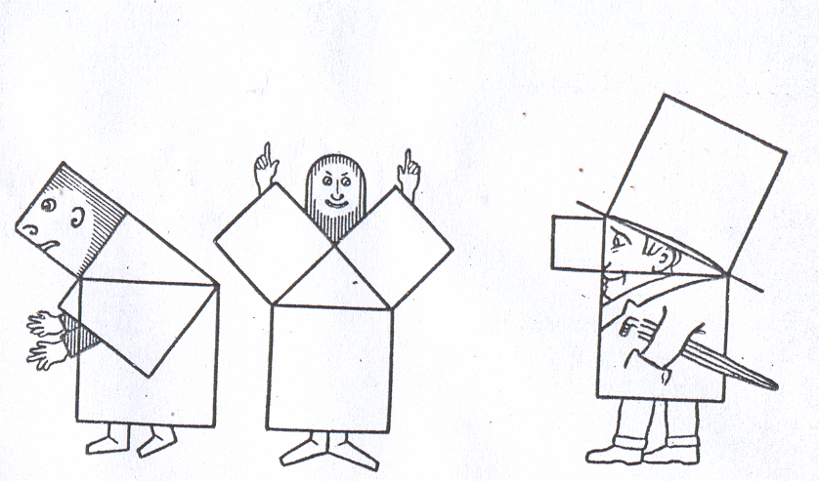
К теореме Пифагора его ученики составляли стишки, вроде:
«Пифагоровы штаны
во все стороны равны»,
А также рисовали такие карикатуры:
Шарж из учебника XVI века.

Slide 9
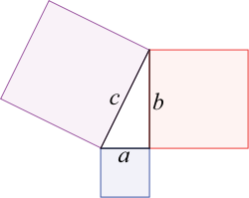
Теорема Пифагора
Первоначально теорема устанавливала соотношение между площадями квадратов, построенных на гипотенузе и катетах прямоугольного треугольника:
«Квадрат, построенный на гипотенузе прямоугольного треугольника, равновелик сумме квадратов, построенных на катетах».
Алгебраическая формулировка:
«В прямоугольном треугольнике квадрат гипотенузы равен сумме квадратов катетов».
То есть, обозначив длину гипотенузы треугольника через c, а длины катетов через a и b: a²+b²=c². Обе формулировки теоремы эквивалентны, но вторая формулировка более элементарна, она не требует понятия площади. То есть второе утверждение можно проверить, ничего не зная о площади и измерив только длины сторон прямоугольного треугольника.
Обратная теорема Пифагора. Для всякой тройки
положительных чисел a, b и c, такой, что
a² + b² = c², существует прямоугольный
треугольник с катетами a и b и гипотенузой c.

Slide 10
Доказательства
1.Через подобные треугольники
2. Доказательства методом площадей
2.1. Доказательство через равнодополняемость
2.2. Доказательство Евклида
2.3. Доказательство Леонардо да Винчи

Slide 11
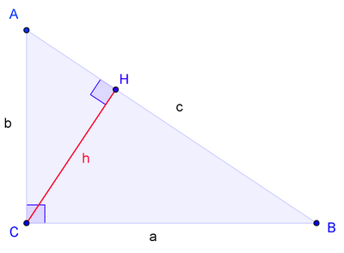

Через подобные треугольники
Следующее доказательство алгебраической формулировки - наиболее простое из доказательств, строящихся напрямую из аксиом. В частности, оно не использует понятие площади фигуры. Пусть АВС есть прямоугольный треугольник с прямым углом С. Проведём высоту из С и обозначим её основание через Н. Треугольник АСН подобен треугольнику АВС по двум углам. Аналогично, треугольник СВН подобен АВС. Ведя обозначения
Получаем
Что эквивалентно
или

Slide 12

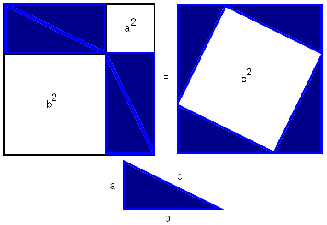
2.1.Через равнодополняемость
1.Расположим четыре равных прямоугольных треугольника так, как показано на рисунке.
2. Четырёхугольник со сторонами c является квадратом, так как сумма двух острых углов 90°, а развёрнутый угол — 180°.
3. Площадь всей фигуры равна, с одной стороны, площади квадрата со стороной (a+b), а с другой стороны, сумме площадей четырёх треугольников и внутреннего квадрата.
Что и требовалось доказать.

Slide 13
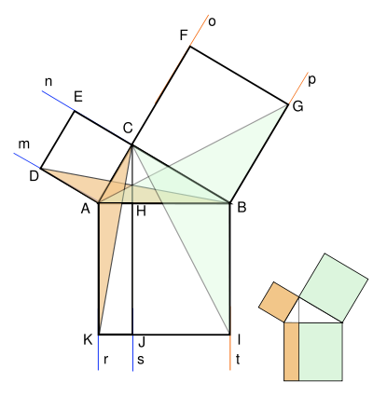
2.2. евклида
Идея доказательства Евклида состоит в следующем: попробуем доказать, что половина площади квадрата, построенного на гипотенузе, равна сумме половин площадей квадратов, построенных на катетах, а тогда и площади большого и двух малых квадратов равны. Рассмотрим чертеж слева. На нём мы построили квадраты на сторонах прямоугольного треугольника и провели из вершины прямоугольного угла С луч s перпендикулярно гипотенузе AB, он рассекает квадрат ABIK, построенный на гипотенузе, на два прямоугольника — BHJI и HAKJ соответственно. Оказывается, что площади данных прямоугольников в точности равны площадям квадратов, построенных на соответствующих катетах. Попытаемся доказать, что площадь квадрата DECA равна площади прямоугольника AHJK Для этого воспользуемся вспомогательным наблюдением: Площадь треугольника с той же высотой и
основанием, что и данный прямоугольник, равна половине площади заданного прямоугольника.
Это следствие определения площади треугольника как половины произведения основания на высоту. Из этого наблюдения вытекает, что площадь треугольника ACK равна площади треугольника AHK (не изображённого на рисунке), которая, в свою очередь, равна половине площади прямоугольника AHJK. Докажем теперь, что площадь треугольника ACK также равна половине площади квадрата DECA. Единственное, что необходимо для этого сделать, — это доказать равенство треугольников ACK и BDA (так как площадь треугольника BDA равна половине площади квадрата по указанному выше свойству). Равенство это очевидно, треугольники равны по двум сторонам и углу между ними. Именно — AB=AK,AD=AC — равенство углов CAK и BAD легко доказать методом движения: повернём треугольник CAK на 90° против часовой стрелки, тогда очевидно, что соответствующие стороны двух рассматриваемых треугольников совпадут (ввиду того, что угол при вершине квадрата — 90°). Рассуждение о равенстве площадей квадрата BCFG и прямоугольника BHJI совершенно аналогично. Тем самым мы доказали,
что площадь квадрата, построенного на гипотенузе, слагается из площадей квадратов, построенных на
катетах.

Slide 14
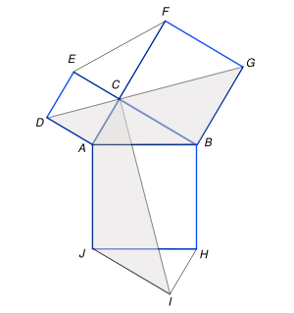
2.3. леонардо да винчи
Главные элементы доказательства — симметрия и движение.
Рассмотрим чертёж, как видно из симметрии, отрезок CI рассекает квадрат ABHJ на две одинаковые части (так как треугольники ABC и JHI равны по построению). Пользуясь поворотом на 90 градусов против часовой стрелки, мы усматриваем равенство заштрихованных фигур CAJI и GDAB. Теперь ясно, что площадь заштрихованной нами фигуры равна сумме половин площадей квадратов, построенных на катетах, и площади исходного треугольника. С другой стороны, она равна половине площади квадрата, построенного на гипотенузе, плюс площадь исходного треугольника. Последний шаг в доказательстве предоставляется читателю.

Slide 15
применение
Многие при имени Пифагор вспоминают его теорему. Но неужели мы можем встречать эту теорему только в геометрии? Нет, конечно, нет! Теорема Пифагора встречается в разных областях наук. Например: в физике, астрономии, архитектуре и в других. Но так же Пифагор и его теорема воспеты в литературе.
В настоящее время всеобщее признание получило то, что успех развития многих областей науки и техники зависит от развития различных направлений математики. Важным условием повышения эффективности производства является широкое внедрение математических методов в технику и народное хозяйство, что предполагает создание новых, эффективных методов качественного и количественного исследования, которые позволяют решать задачи, выдвигаемые практикой. Рассмотрим несколько элементарных примеров таких задач, в которых при решении применяется теорема Пифагора.

Slide 16

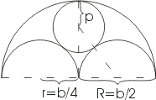
строительство
Окно: в зданиях готического и ромaнского стиля верхние части окон расчленяются каменными ребрами, которые не только играют роль орнамента, но и способствуют прочности окон. На рисунке представлен простой пример такого окна в готическом стиле. Способ построения его очень прост: Из рисунка легко найти центры шести дуг окружностей, радиусы которых равны ширине окна (b) для наружных дуг и половине ширины (b/2), для внутренних дуг. Остается еще полная окружность, касающаяся четырех дуг. Так как она заключена между двумя концентрическими окружностями, то ее диаметр равен расстоянию между этими окружностями, т. е. b/2 и, следовательно, радиус равен b/4. А тогда становится ясным и положение ее центра. В рассмотренном примере радиусы находились без всяких затруднений. В других аналогичных примерах могут потребоватися вычисления; покажем, как применяется в таких задачах теорема Пифагора.
Крыша: в доме задумано построить двускатную крышу (форма в сечении). Какой длины должны быть стропила, если изготовлены балки AC=8 м, и AB=BF.
Решение:
Треугольник ADC - равнобедренный AB=BC=4 м, BF=4 мЕсли предположить, что FD=1,5 м, тогда:
А) Из треугольника DBC: DB=2,5м
Б) Из треугольника ABF:
Молниеотвод: защищает от молнии все предметы, расстояние до которых от его основания не превышает его удвоенной высоты. Определить оптимальное положение молниеотвода на двускатной крыше, обеспечивающее наименьшую его доступную высоту.
Решение:
По теореме Пифагора h² ≥ a²+b², значит h ≥ (a²+b²)^{½}.
Ответ: h ≥ (a²+b²)^{½}
В романской архитектуре часто встречается мотив, представленный на рисунке. Если b по-прежнему обозначает ширину окна, то радиусы полуокружностей будут равны R = b / 2 и r = b / 4. Радиус p внутренней окружности можно вычислить из прямоугольного треугольника, изображенного на рис. пунктиром. Гипотенуза этого треугольника, проходящая через точку касания окружностей, равна b/4+p, один катет равен b/4, а другой b/2-p.
По теореме Пифагора имеем:
(b/4+p)=( b/4)+( b/4-p)
или
b/16+ b*p/2+p=b/16+b/4-b*p+p,
откуда
b*p/2=b/4-b*p.
Разделив на b и приводя подобные члены, получим:
(3/2)*p=b/4, p=b/6.

Slide 17
Мобильная связь
В настоящее время на рынке мобильной связи идет большая конкуренция среди операторов. Чем надежнее связь, чем больше зона покрытия, тем больше потребителей у оператора. При строительстве вышки (антенны) часто приходится решать задачу: какую наибольшую высоту должна иметь антенна, чтобы передачу можно было принимать в определенном радиусе (например радиусе R=200 км?, если известно. что радиус Земли равен 6380 км.)
Решение:
Пусть AB= x, BC=R=200 км, OC= r =6380 км.
OB = OA + AB
OB = r + x
Используя теорему Пифагора, получим ответ.
Ответ: 2,3 км.

Slide 18
С глубокой древности математики находят все новые и новые доказательства теоремы Пифагора, все новые и новые замыслы ее доказательств. Таких доказательств – более или менее строгих, более или менее наглядных – известно более полутора сотен (по другим источникам, более пятисот), но стремление к преумножению их числа сохранилось. Поэтому теорема Пифагора занесена в «Книгу рекордов Гиннеса». Самостоятельное «открытие» доказательства теоремы Пифагора будет полезно и современным школьникам.

Slide 19

Источники информации:
www.math.com
www.yandex.ru
www.coogle.ru
4) А.Д.Александров и др. Геометрия 7-9
5) Атанасян и др. Геометрия 7-9
6) И. Глейзер. История математики в школе.
7) В.Н.Руденко, Г. А. Бахурин Геометрия 7-9
8) В.Д.Чистяков. Старинные задачи по элементарной математике

Slide 20
Авторы
Подготовил ученик 8 класса Секинаев Георгий

